Slide 1
MSQL 事务
20级后端1班 杨政鑫

Slide 2
目录
CONTENTS
01
事务概述
02
事务的四大特性ACID
.
03
事务隔离级别
04
事务的传播行为

Slide 3
PART 01
什么事务？
事务可以认为是SQL语句处理的最小单元，具有一定的原子性，是由一条或者多条SQL语句组成，事务执行完成，那么所有的SQL语句全部执行，都要执行成功。一旦出现任何一个SQL语句异常，回到事务执行之前，事务执行失败。
事务可以用：编程式、声明式、注解式 来表示。
事务可分为
1、开启事务（ start transaction）
2、提交事务（commit）
3、回滚事务（ rollback ）

Slide 4
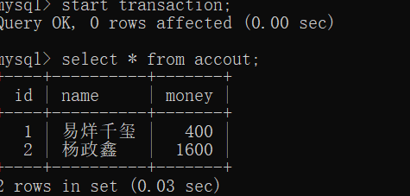
开启事务
start transaction

Slide 5
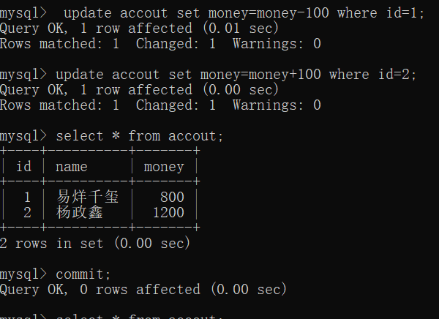
提交事务
commit

Slide 6
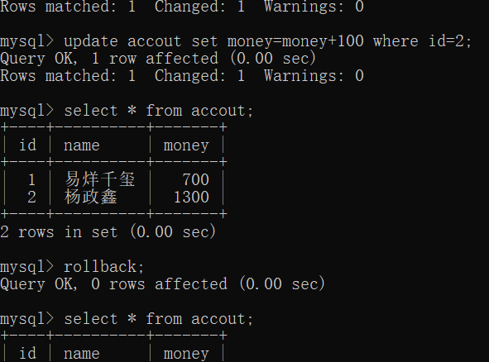
回滚事务
rollback

Slide 7
PART 02
事务的四大特性ACID
Atomicity【原子性】
Consistency【一致性】
事务中的操作，要么全部成功就提交，要么全部失败就回滚
事务执行前后的状态保持一致
C
A
D
I
Durability【持久性】
Isolation【隔离性】
事务一旦提交，就是一个持久化操作
事务之间是相互隔离的

Slide 8
隔离性问题
脏读：一个事务读到了另一个事务未提交的数据
不可重复读：在同一个事务中读到了不同的结果
虚读：就是一个未提交的事务读取到另一个刚添加事务的数据。

Slide 9
PART 03
事务的四中隔离级别
read uncommitted
Repeatable read
读未提交
可重复读
Serializable
read committed
序列化
读已提交

Slide 10
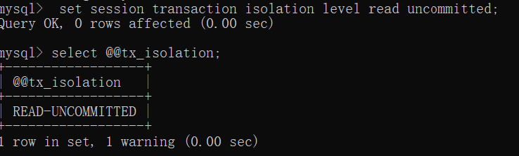
第一级别
read uncommitted
读未提交，没什么用，什么问题都解决不了

Slide 11
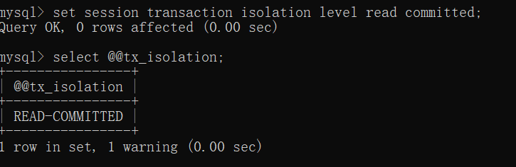
第二级别
Read committed
读已提交，能够解决脏读

Slide 12
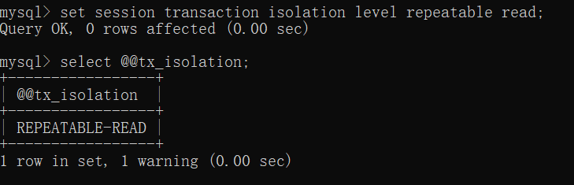
第三级别
Repeatable read
可重复读，能够解决脏读和不可重复读

Slide 13
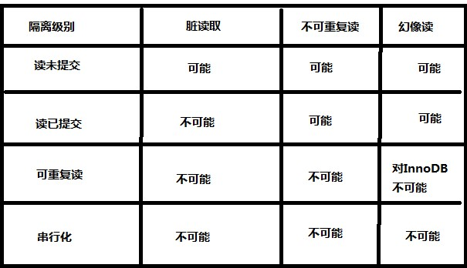
第四级别
Serializable
序列化，能够解决所有问题， 但是会锁表，效率太低

Slide 14
设置隔离级别
set session transaction isolation level read uncommitted;
set session transaction isolation level read committed;（安全性低，速率快）
set session transaction isolation level repeatable read;
set session transaction isolation level serializable;（安全性高，速率低）

Slide 15
PART 04
5. PROPAGATION_NOT_SUPPORTED
事务的传播行为
3. PROPAGATION_MANDATORY
4. PROPAGATION_REQUIRES_NEW
2. PROPAGATION_SUPPORTS
7. PROPAGATION_NESTED
6. PROPAGATION_NEVER
1.PROPAGATION_REQUIRED

Slide 16
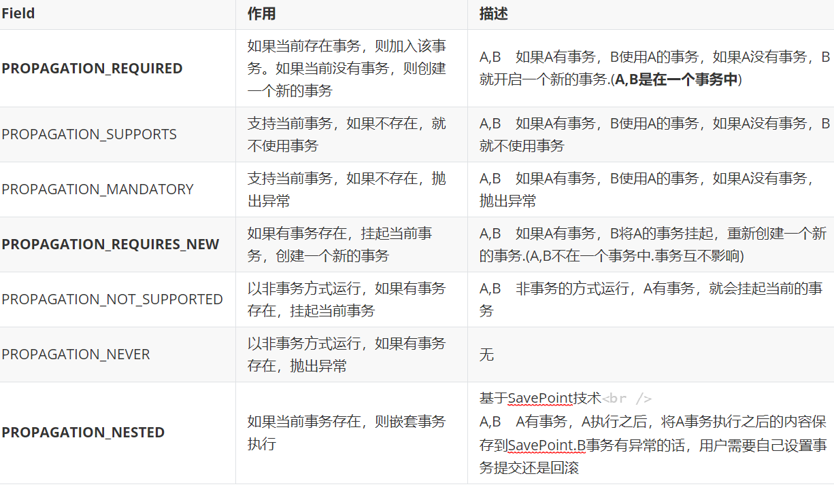
事务的传播行为
【作用】解决业务层之间调用的事务的关系
重点
PROPAGATION_REQUIRED
PROPAGATION_REQUIRES_NEW
PROPAGATION_NESTED

Slide 17
谢谢观看

